Slide 1
05
DOCKER 활용하기
Docker Hub
& Docker API
Notes:
지난 시간에는 도커파일을 이용해서 도커의 이미지를 생성하고 도커를 서비스에 올려보는 과정을 진행했습니다.
이번 시간에는 도커에 태그를 달고 도커 허브에 만든 이미지를 올려보도록 하겠습니다.
그리고 새로운 인스턴스에 한번 만들어진 도커를 바로 설치해서 사용이 가능 한지 실습해 보는 시간을 가져보도록 하겠습니다.
도커 API는 https://docs.docker.com/engine/api/v1.40/# 도커 문서를 참고해서 설명을 잠깐 드려보도록 하겠습니다.

Slide 2
DOCKER 활용하기
05

Slide 3
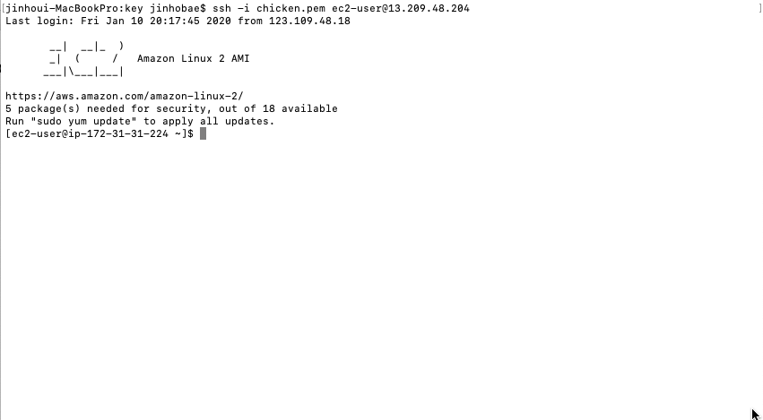
Docker Hub & Docker API
05
DOCKER 활용하기
Notes:
지난 시간처럼 젠킨스에 연결했던 서버! 톰켓이 설치 되어있고! 지난 시간 이미지 빌드를 했던 서버로 접속해 보겠습니다.

Slide 4
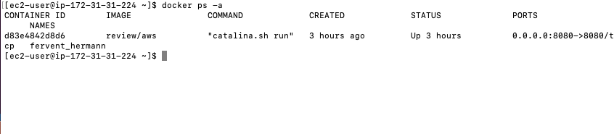
Docker Hub & Docker API
05
DOCKER 활용하기
도커 프로세스 기동 확인
Notes:
우선 기존의 도커 프로세의 확인 명령어로 도커가 잘 떠있는지 확인합니다.

Slide 5

Docker Hub & Docker API
05
DOCKER 활용하기
도커 이미지 리스트 확인
Notes:
그리고 지난번 학습했던 것 처럼 도커의 이미지 리스트도 확인합니다.

Slide 6
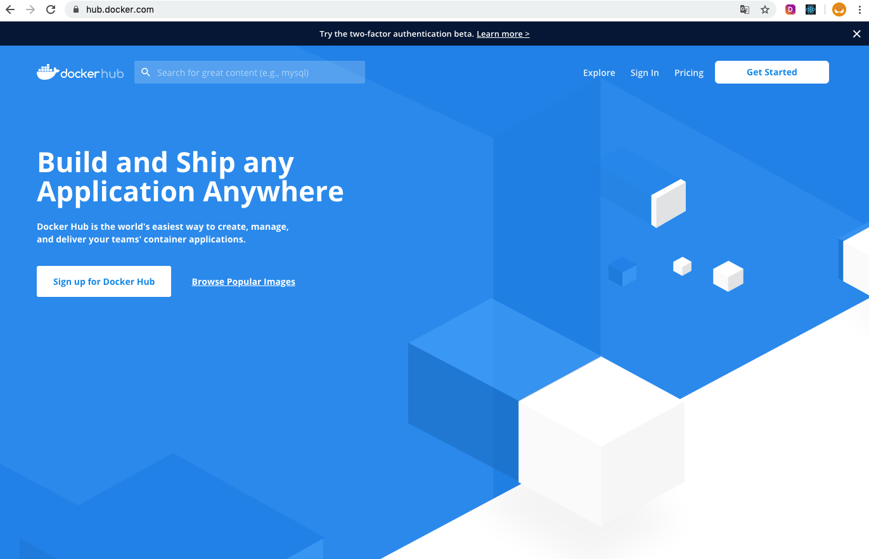
Docker Hub & Docker API
05
DOCKER 활용하기
도커 로그인
도커 허브 주소 : https://hub.docker.com
Notes:
이제 도커에 올리기 위해 도커 로그인을 진행해 봅니다. 도커 명령어에 로그인 명령어를 치면 이렇게 메세지가 나옵니다.
도커 허브에 계정 정보가 있어야 하는데요~! 한번 도커 허브로 가보겠습니다. 주소는 메세지에 친절하게 나와있네요. 한번 접속해 보겠습니다.
도커 허브 화면입니다.

Slide 7
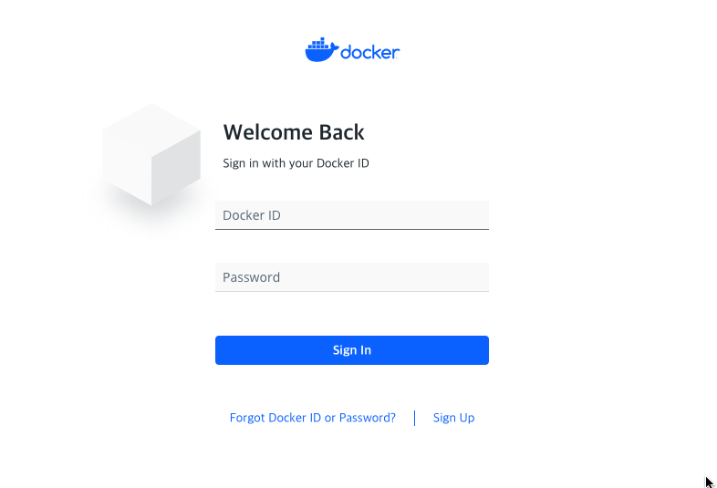
Docker Hub & Docker API
05
DOCKER 활용하기
도커 로그인
Notes:
도커 로그인 화면입니다. 여기 이메일 주소를 입력하면 계정을 만들었는지 확인할 수 있습니다. 계정이 없으면 하단에 Sign Up 부분을 클릭합니다.

Slide 8
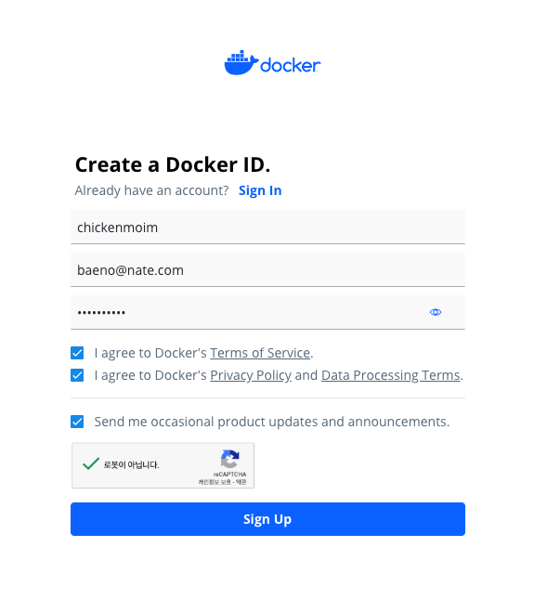
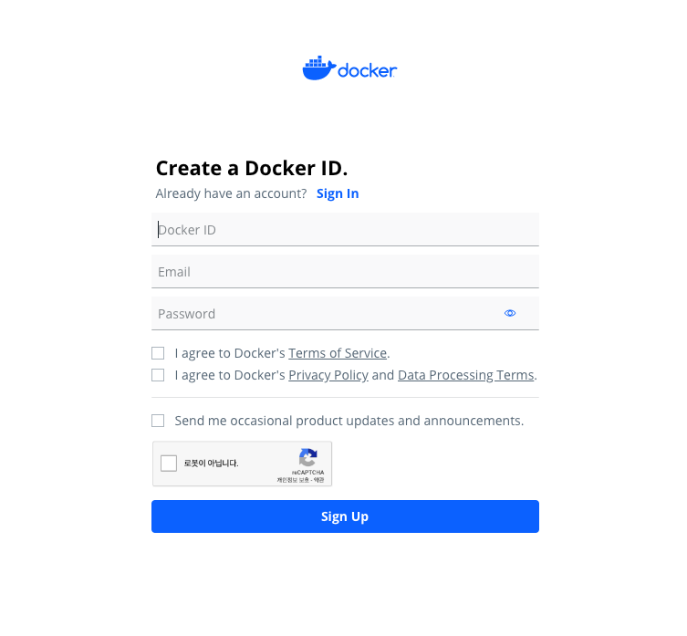
Docker Hub & Docker API
05
DOCKER 활용하기
도커 로그인 > 회원 가입
Notes:
회원 가입 폼이 나오는데요. 단순하게 되어있습니다.
사용할 ID 그리고 이메일 정보와 패스워드 정보를 기입합니다. 그리고 이메일까지 인증을 하면 가입이 완료 됩니다.

Slide 9
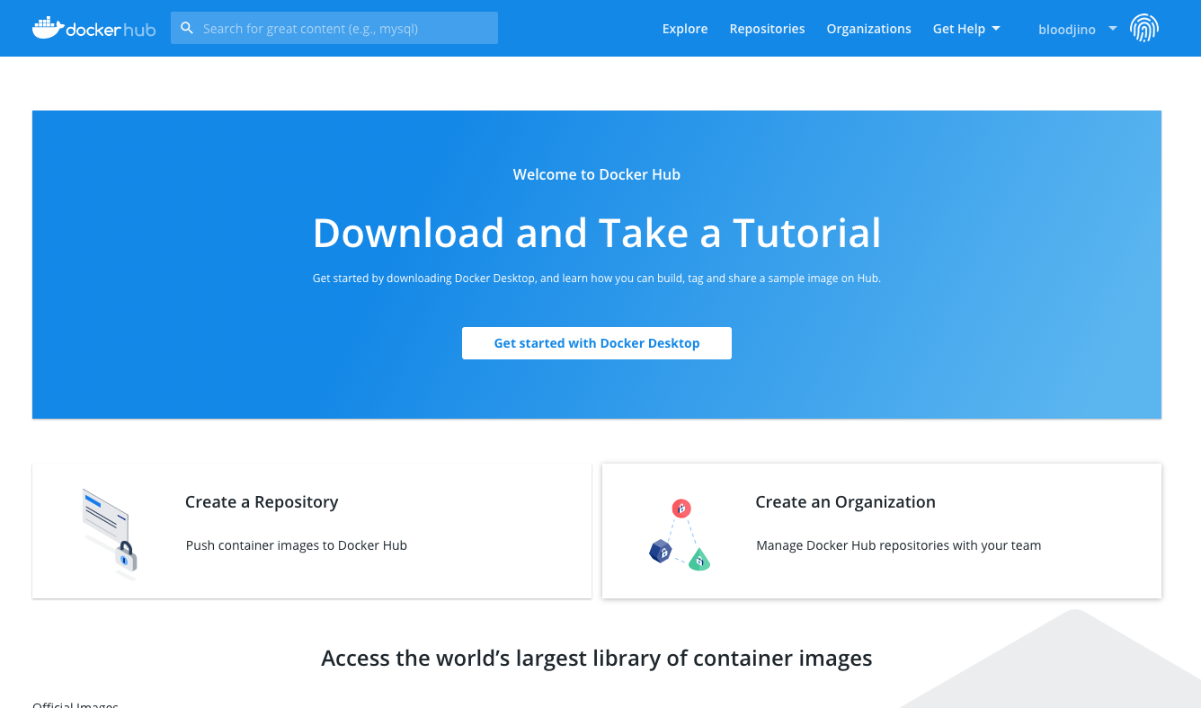
Docker Hub & Docker API
05
DOCKER 활용하기
도커 로그인
Notes:
로그인된 화면입니다.

Slide 10
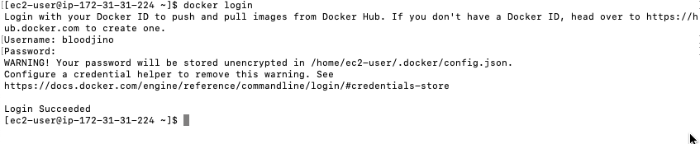
Docker Hub & Docker API
05
DOCKER 활용하기
도커 로그인
Notes:
이제 계정이 생겼으니, 유저 이름과 비번을 넣어봅니다. 로그인이 완료 되면 이렇게 login succeeded 라고 나오게 됩니다.

Slide 11
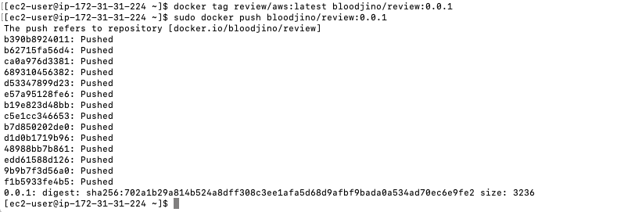
Docker Hub & Docker API
05
DOCKER 활용하기
도커 태그 붙이기, 도커에 올리기 (tag, push)
Notes:
기존에 이미지를 생성한 명칭을 리뷰 슬러시 aws 로 이름을 지었었는데요. 이제 로그인을 한 뒤에 도커 허브에 올리기 위해서는
일종의 규칙이 필요한데요. 도커 뒤에 태그 명령어를 쓰고 도커에 접속하고 로그인한 username 슬러시 도커에 올릴 이름, 그리고 뒤에 버젼 정보를 넣어줍니다.
그리고 도커 푸시를 사용할때 sudo 명령어를 사용하고 올려주시면 됩니다.
도커 로그인 시에 무료인 경우, 도커에 개인 용으로 올릴 수 있는 것은 1개입니다. 다시 도커 계정으로 도커 허브에 접속해 보겠습니다.

Slide 12
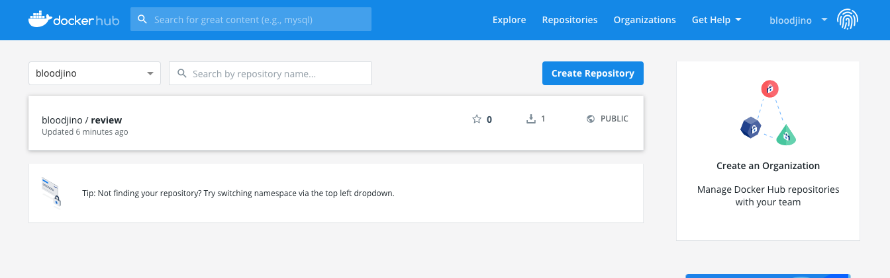
Docker Hub & Docker API
05
DOCKER 활용하기
도커 태그 붙이기, 도커에 올리기 (tag, push)
Notes:
정상적으로 잘 올라갔다면 이렇게 public 으로 해서 해당 도커의 이미지 파일이 도커 허브에 정상적으로 올라간 것을 볼 수 있습니다.

Slide 13
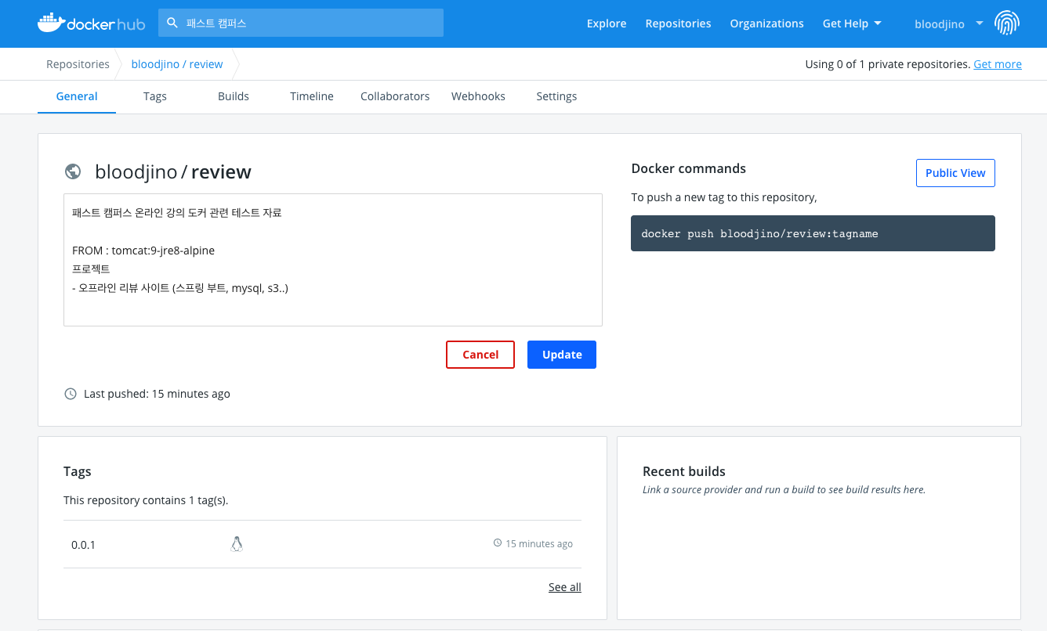
Docker Hub & Docker API
05
DOCKER 활용하기
도커 설명 추가 하기
Notes:
생성된 Repo를 클릭해서 해당 설명을 입력하고 Update 를 누르면! 이제 검색에서도 찾아지게 됩니다.

Slide 14
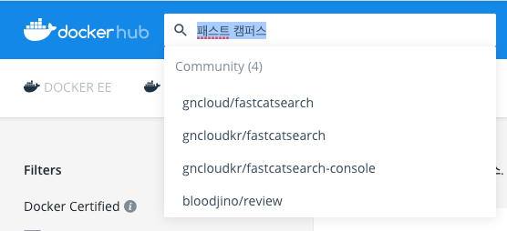
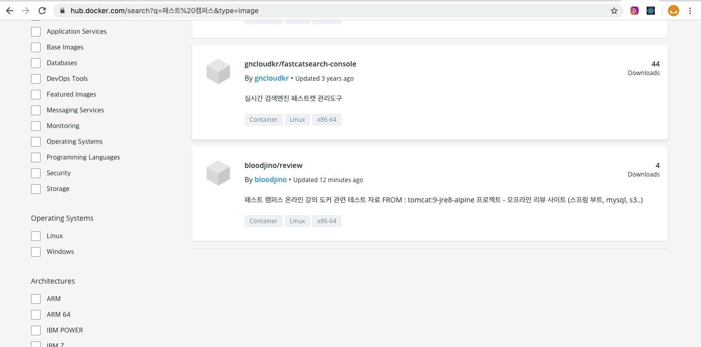
Docker Hub & Docker API
05
DOCKER 활용하기
도커 검색하기
Notes:
패스트 캠퍼스라는 키워드를 넣었는데요. 해당 키워드로 검색을 하면 방금 올린 내용이 나오는걸 볼 수 있습니다.

Slide 15
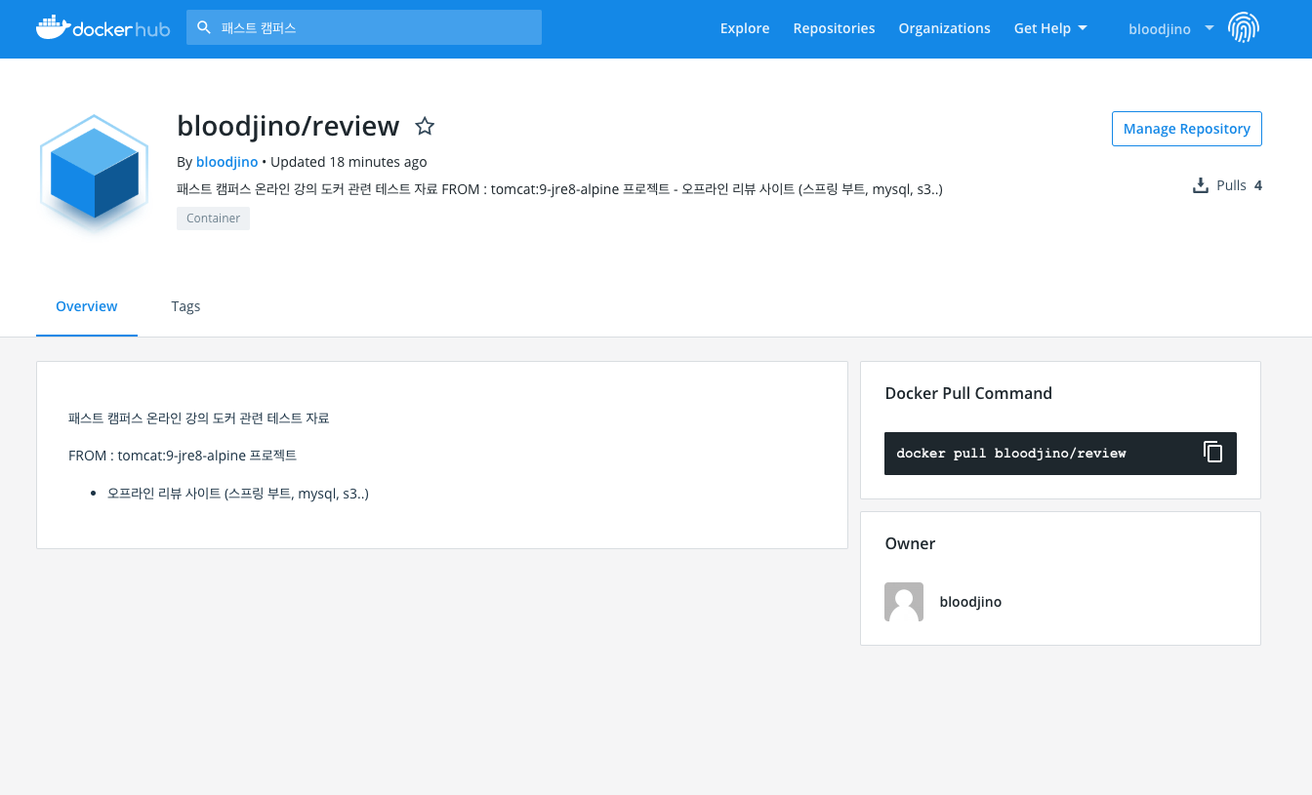
Docker Hub & Docker API
05
DOCKER 활용하기
도커 검색하기
Notes:
이제 검색 된 도커를 들어가 보면 방금 올라간 내용들의 정보가 잘 나와 있습니다. 그리고 이제 도커 pull 로 받을 수 있게 되었습니다.

Slide 16
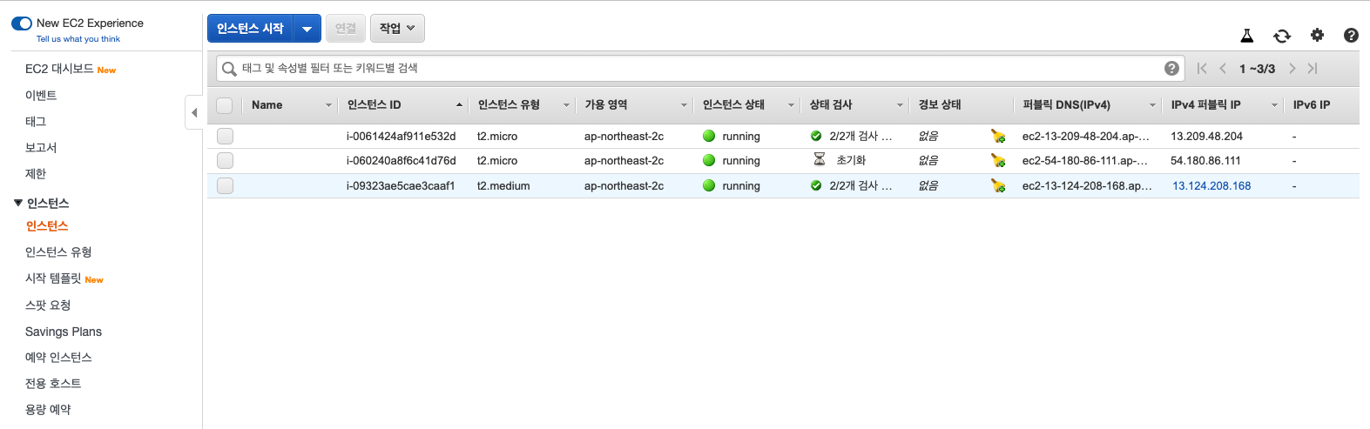
Docker Hub & Docker API
05
DOCKER 활용하기
도커 설치후 실행해보기
Notes:
앞서 나온 내용처럼 AWS 인스턴스를 하나 더 생성해서 테스트 해보겠습니다. 물론 테스트이기 때문에 테스트 종료후에는
인스턴스를 종료해주시면 됩니다. 많이 유지할 수록 비용이 많이 나올테니까요.

Slide 17
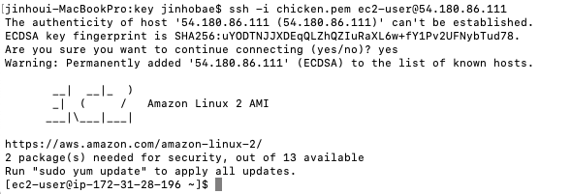
Docker Hub & Docker API
05
DOCKER 활용하기
인스턴스 설치 후 터미널 접속
Notes:
아무 것도 설치 되지 않은 깨긋한 서버 입니다.
이제 도커 설치 강의 처럼 도커만 한번 설치해 보도록 합니다.

Slide 18

Docker Hub & Docker API
05
DOCKER 활용하기
도커 설치
sudo yum install docker-io
sudo systemctl start docker
sudo setfacl -m user:ec2-user:rw /var/run/docker.sock
Notes:
앞에 나온 내용처럼 도커를 빠르게 설치해봅니다. 이제 익숙해져서 금방 설치할 듯싶네요.

Slide 19
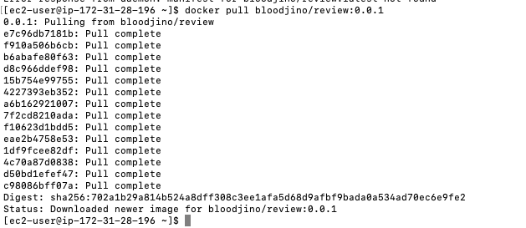
Docker Hub & Docker API
05
DOCKER 활용하기
도커 이미지 설치
docker pull bloodjino/review:0.0.1
Notes:
도커 주소와 버젼 정보를 넣어줍니다. 도커 이미지가 다운 받았다고 나옵니다.

Slide 20
Docker Hub & Docker API
05
DOCKER 활용하기
도커 이미지 확인
docker images
도커 이미지 실행
docker run --rm -d -p 8080:8080 bloodjino/review:0.0.1
Notes:
도커 이미지스를 넣어서 이미지 정보를 확인합니다. 그리고 전에 이미지를 실행했던것과 동일하게 실행을 시켜 봅니다.
이제 도커가 올라왔는데요 한번 새로 만든 인스턴스의 url 주소로 정상적으로 서비스가 올라왔는지 접속해 보겠습니다.

Slide 21
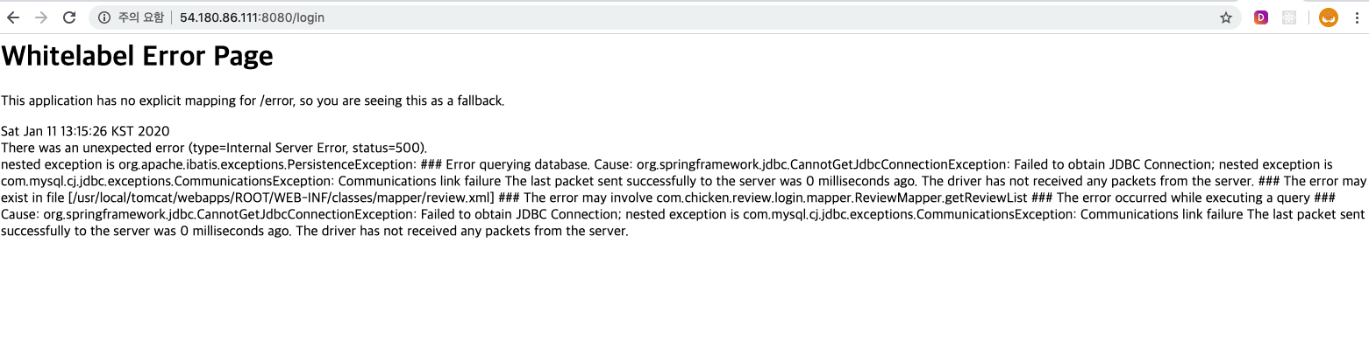
Docker Hub & Docker API
05
DOCKER 활용하기
서비스 접속 RDS 권한 설정 필요
Notes:
처음에 바로 되면 좋겠지만, 저희는 도커내에 내부 내장 mysql 로 도커를 만들지 않았습니다. RDS 에 데이터베이스가 있는 상황이죠.
그런데 RDS 는 모두에게 열려있지 않습니다. 해당 보안 그룹 아이디를 추가해주어야 접속이 가능해 지겠죠.

Slide 22
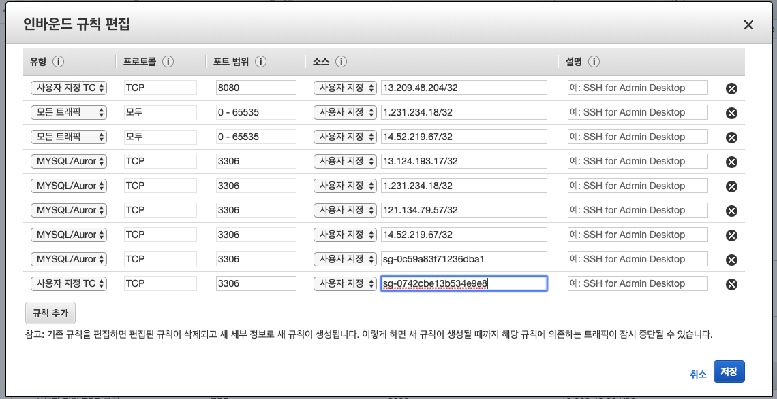
Docker Hub & Docker API
05
DOCKER 활용하기
RDS > 데이터베이스 선택 > 보안 그룹 > EC2 보안 그룹 추가
Notes:
그래서 이제 보안 그룹의 사용이 익숙해 지셨죠?! Ec2 에 있는 보안 그룹으로 들어가서 해당 그룹의 명칭을 추가해주시고 저장을 하시면
이제 접속 완료입니다.

Slide 23
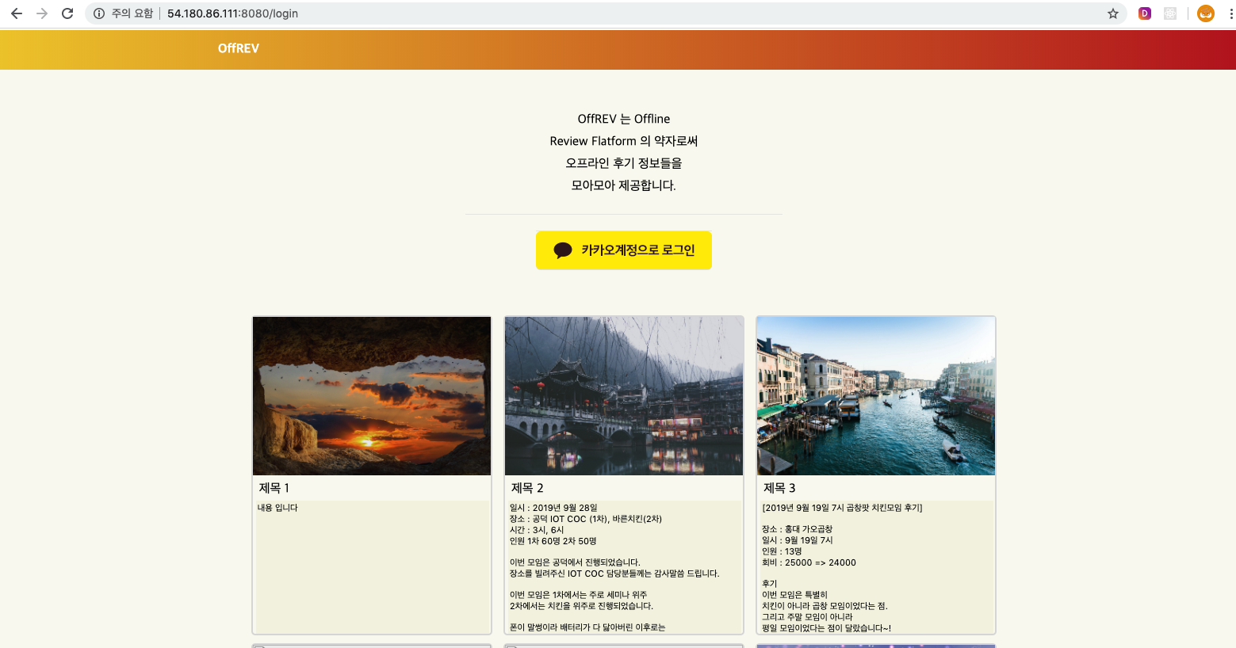
Docker Hub & Docker API
05
DOCKER 활용하기
Notes:
네 바로 서비스가 올라왔습니다. 그간의 노력이 헛되지 않은 느낌입니다. 이렇게 서비스를 생성하고 올리는 것을 쉽게할 수 있게 되었는데요!
만약 RDS사용하지 않고 내부 도커를 사용해서 처리를 한다면, 그럼 이런 보안 그룹을 연결할 작업도 필요가 없을 것입니다.
단점은 이렇게 해놓는 경우 외부 사용자들은 이것을 다운 받거나 실행을 해본다고 하더라도 테스트를 해볼 수 없겠죠.
그럼 RDS 오픈해 둔다고 하면, 쓸데 없는 데이터 낭비가 일어나게 될 것입니다. 그렇기 때문에 만약에 다른 사람들이 볼 수 있도록 작업을
하기 위해서는 mysql 를 도커에 올려두고 접속하는 방식을 사용하면 됩니다.

Slide 24
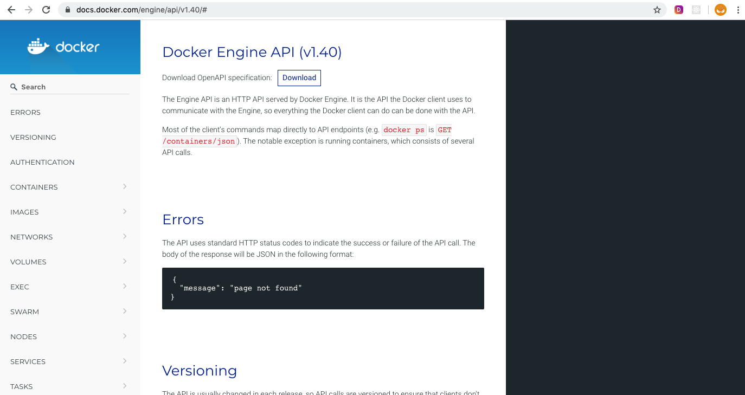
Docker Hub & Docker API
05
DOCKER 활용하기
도커 API
https://docs.docker.com/engine/api/v1.40/#
Notes:
잠깐 도커 API 를 다루어 보려고 합니다.
API 정보가 나와있는 페이지 주소 입니다. 도커를 원격으로 끄거나 킬 수 있는데요. 몇가지 주요한 API 정보만 살펴보겠습니다.

Slide 25
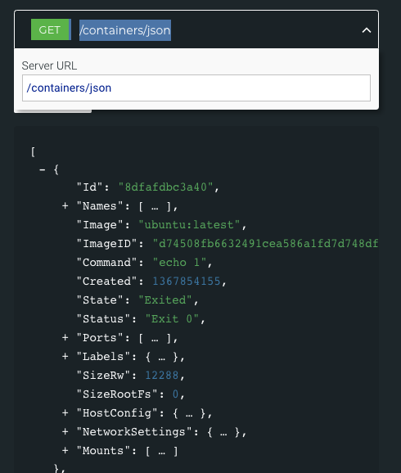
Docker Hub & Docker API
05
DOCKER 활용하기
컨테이너 리스트
Notes:
현재 도커의 컨테이너 리스트를 볼 수 있는 API 정보입니다.

Slide 26
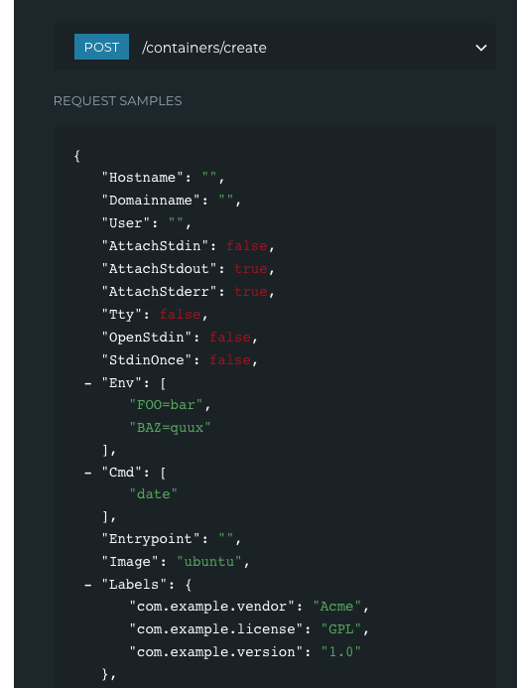
Docker Hub & Docker API
05
DOCKER 활용하기
컨테이너 생성
Notes:
컨테이너를 생성할 수 있습니다.

Slide 27
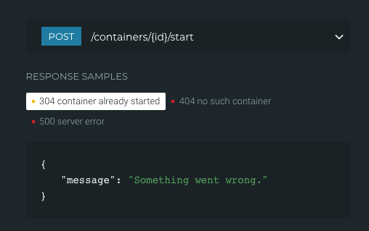
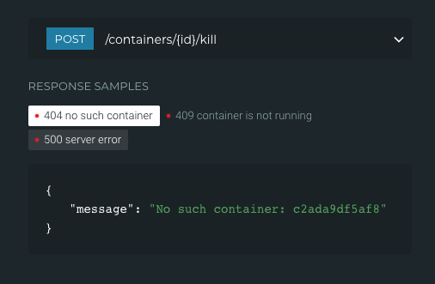
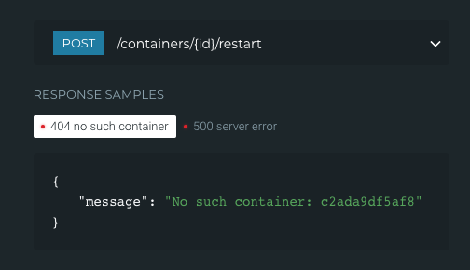
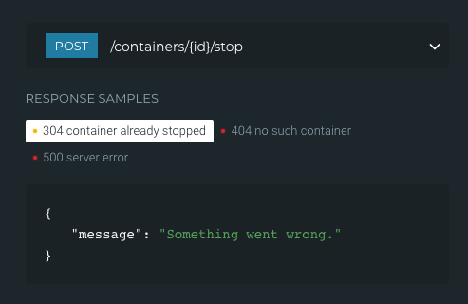
Docker Hub & Docker API
05
DOCKER 활용하기
컨테이너 시작, 정지, 종료, 재시작
Notes:
그리고 컨테이너를 시작 정지 종료 재시작을 리모트로 실행할 수 있게 해주는 API 입니다.
문서에는 더 다양한 API들이 있습니다. API 리스트는 이정도가 있다는 부분을 확인하고 가면 됩니다.
지라의 API 에서도 다루었지만, POSTMAN 을 이용해서 테스트도 가능하겠죠?!
도커의 API 종류는 여기까지 다루어 보도록 하겠습니다.
이상 도커 허브와 도커의 API 에 대해서 다루어 보았습니다. 감사합니다.

